Slide 1











Slide 2

KHỞI ĐỘNG

Slide 3



Slide 4
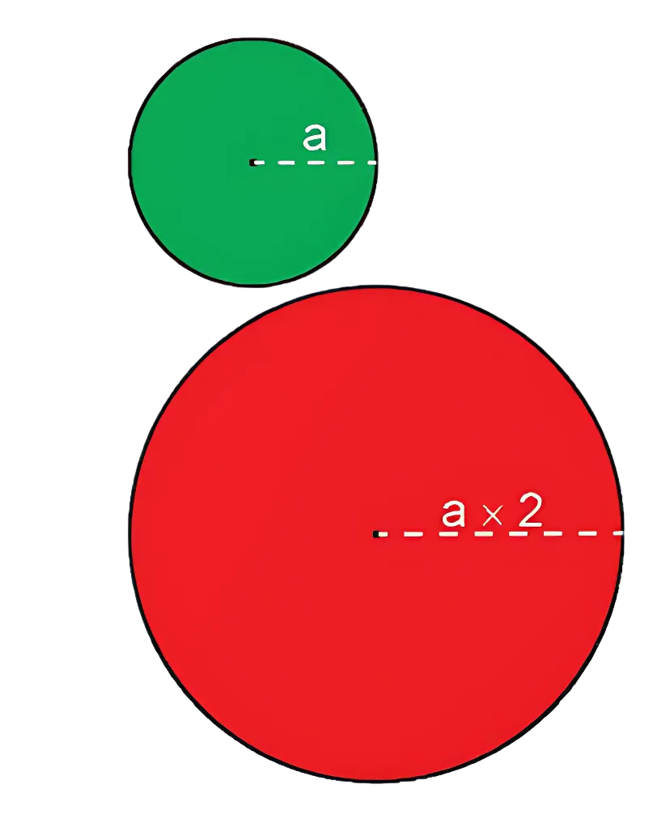





Bán kính của hình tròn màu đỏ gấp 2 lần bán kính hình của hình tròn màu xanh, đúng hay sai?
Notes:
Kích vào ĐÚNG - SAI

Slide 5
Đường kính hình tròn màu đỏ gấp 4 lần đường kính hình tròn màu xanh, đúng hay sai?

Slide 6
Chu vi hình tròn màu đỏ gấp 2 lần chu vi hình tròn màu xanh, đúng hay sai?

Slide 7

KHÁM PHÁ

Slide 8

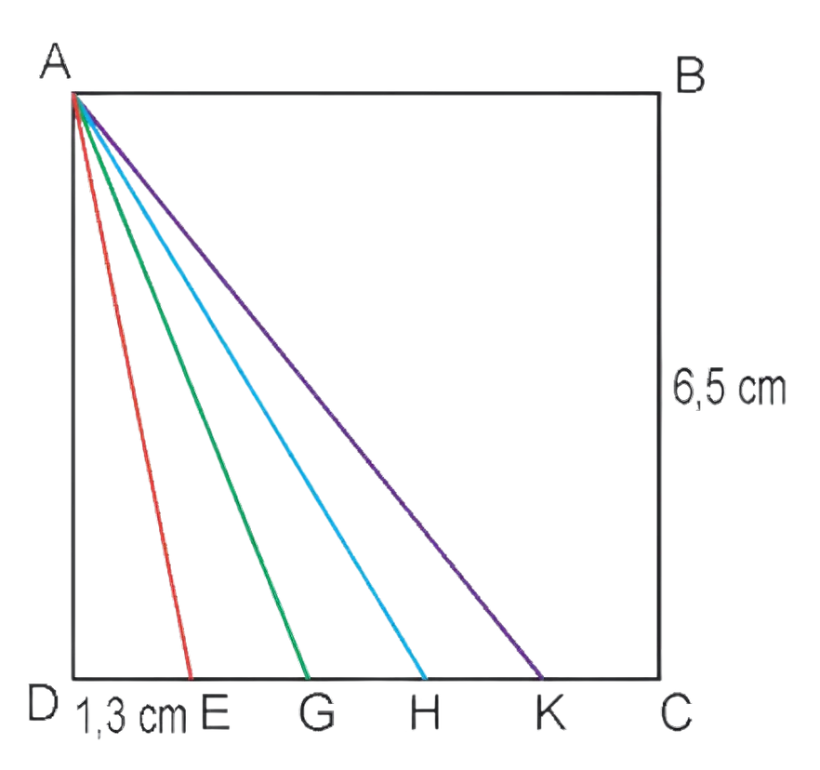

Số?
Cho hình vuông ABCD như hình bên và DE = EG = GH = HK = KC = 1,3 cm.
a) Diện tích hình thang ABCK là
b) Diện tích hình tam giác AKD gấp lần diện tích hình tam giác ADE.
$${cm}^{2}$$

Slide 9



Slide 10



Slide 11
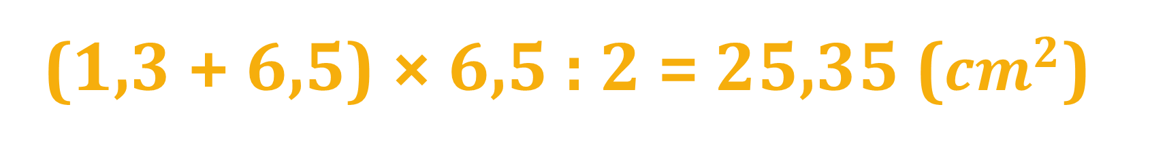

đáy lớn AB = 6,5 cm đáy bé 1,3 = cm và chiều cao = 6,5 cm
Hình thang ABCK có
Diện tích hình thang ABCK là
(1,3 + 6,5) × 6,5 : 2 = 25,35 (${cm}^{2}$)
a) Diện tích hình thang ABCK là
23,35
$${cm}^{2}$$

Slide 12
b) Diện tích hình tam giác AKD gấp lần diện tích hình tam giác ADE.
2 hình tam giác này có chung chiều cao AD, độ dài đáy DK gấp 4 lần độ dài đáy DE
4

Slide 13

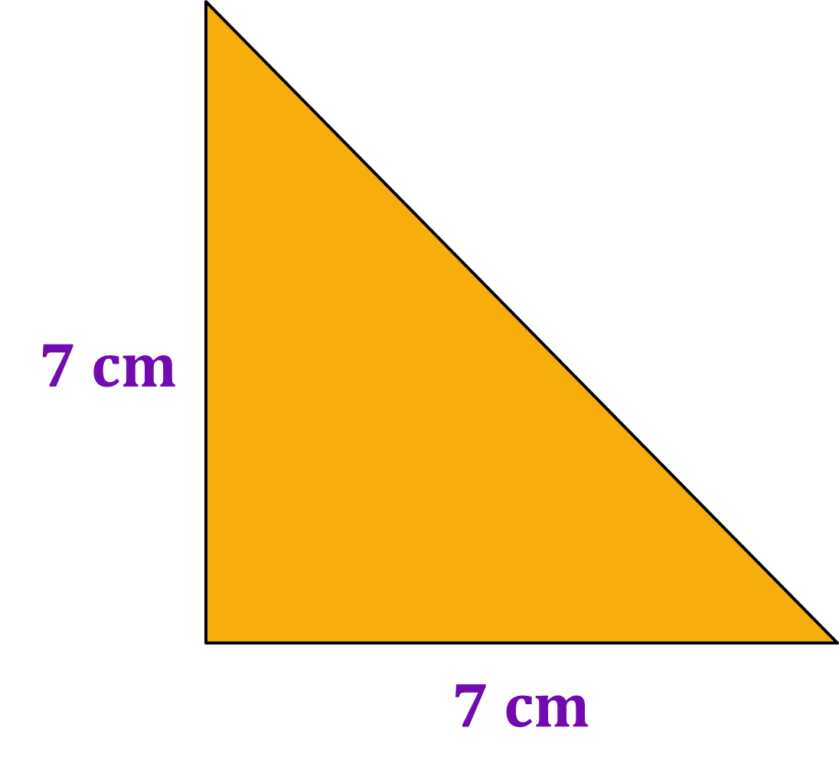
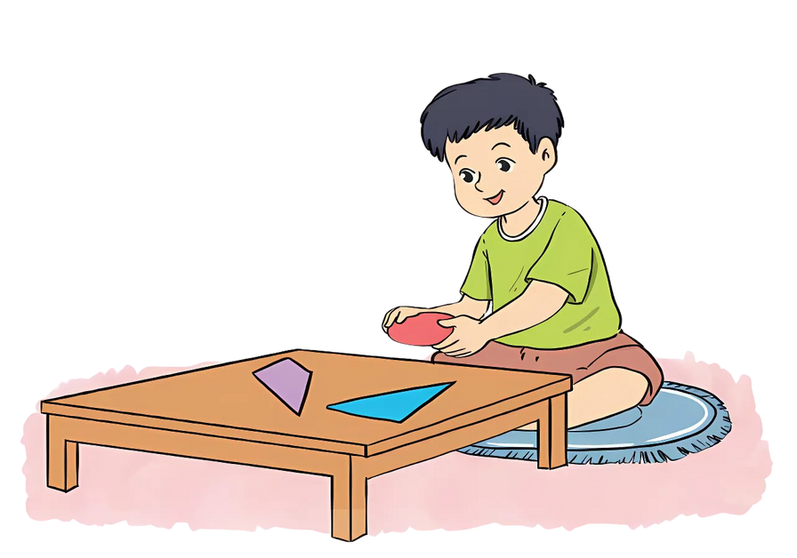
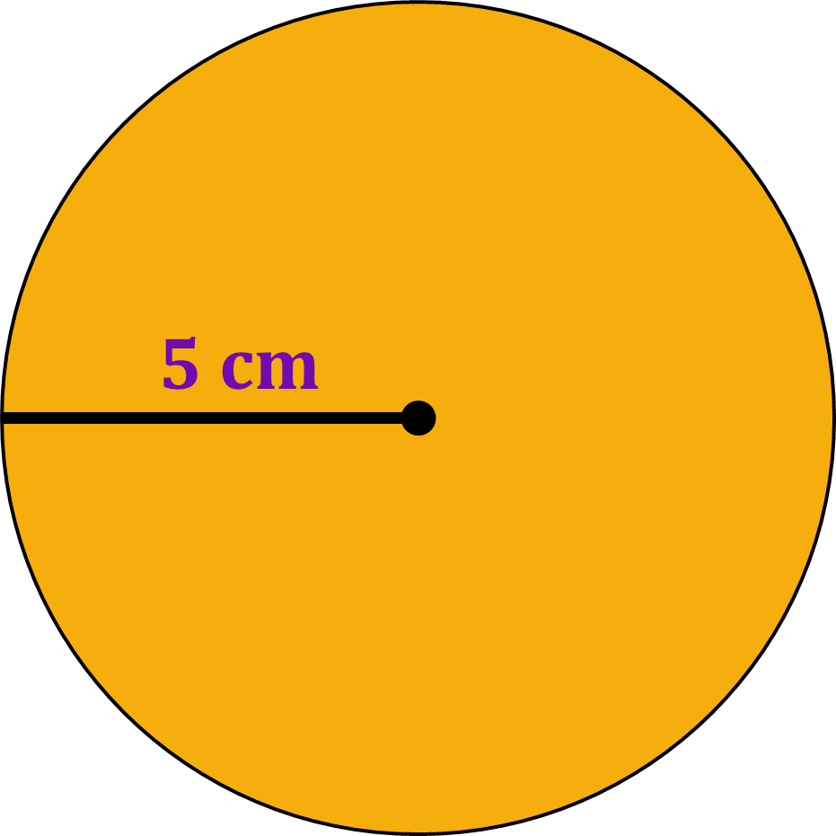
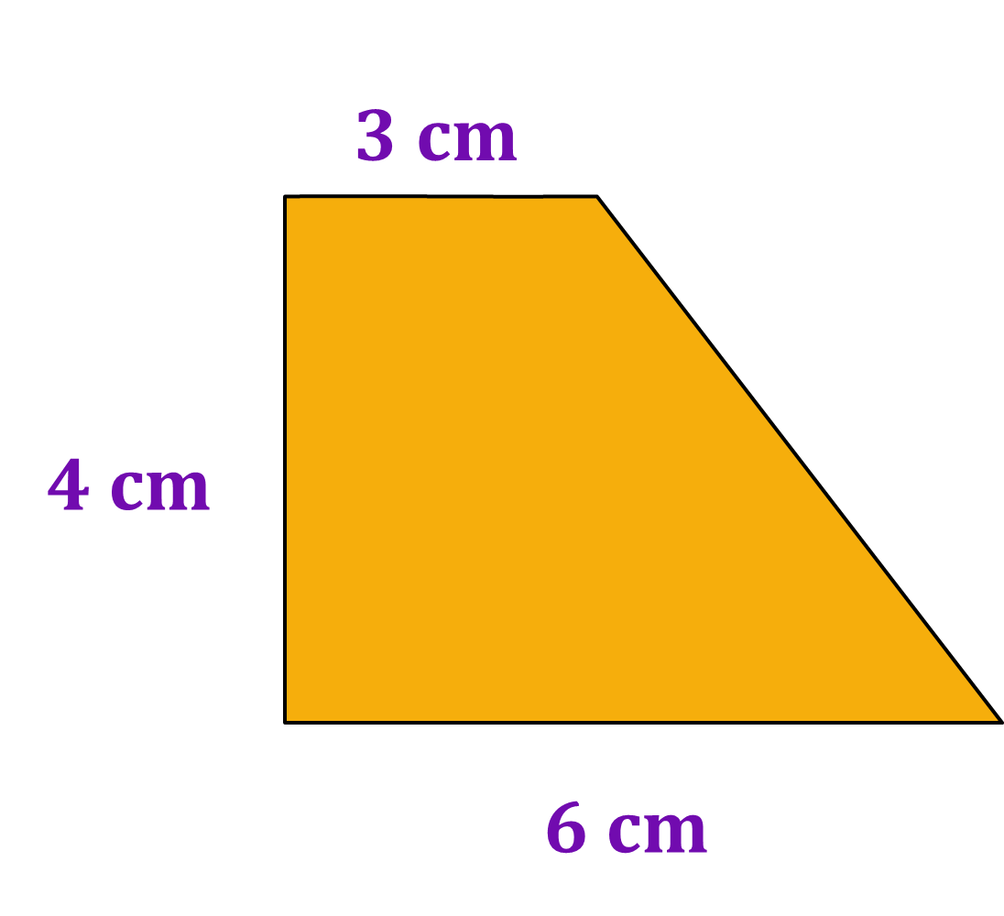
Bạn Việt dùng đất sét để nặn hình tam giác, hình thang và hình tròn với kích thước như hình dưới đây. Hỏi hình nào có diện tích bé nhất, hình nào có diện tích lớn nhất?

Slide 14



Slide 16
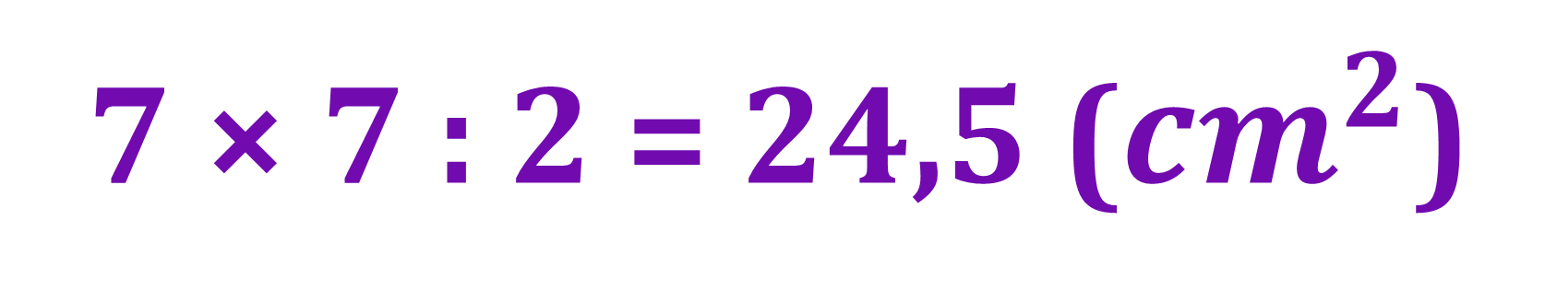
7 cm
7 × 7 : 2 = 24,5 (${cm}^{2}$)
7 cm

Slide 17
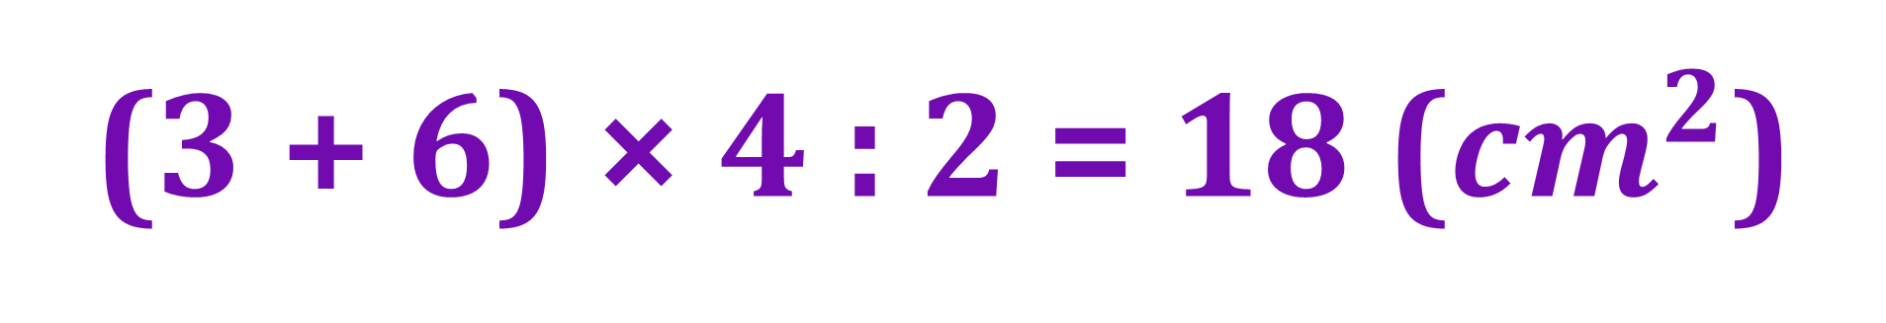
3 cm
4 cm
6 cm
(3 + 6) × 4 : 2 = 18 (${cm}^{2}$)

Slide 18
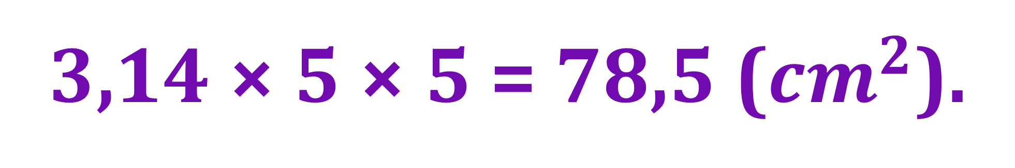
5 cm
3,14 × 5 × 5 = 78,5 (${cm}^{2}$).

Slide 19
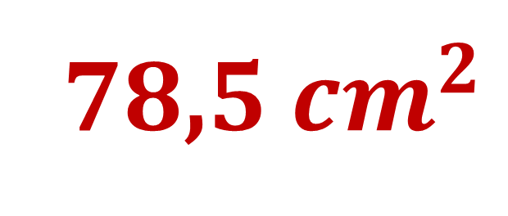
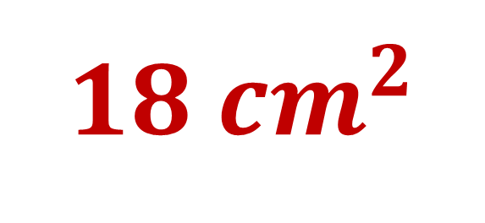
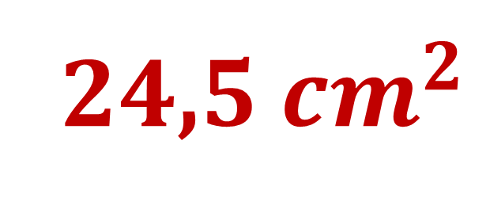
18 ${cm}^{2}$
24,5 ${cm}^{2}$
78,5 ${cm}^{2}$
18 < 24,5 < 78,5
hình thang < hình tam giác < hình tròn

Slide 20

KHÁM PHÁ

Slide 21

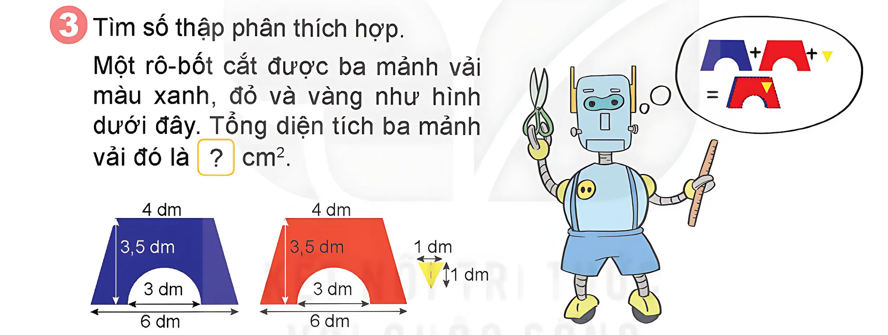

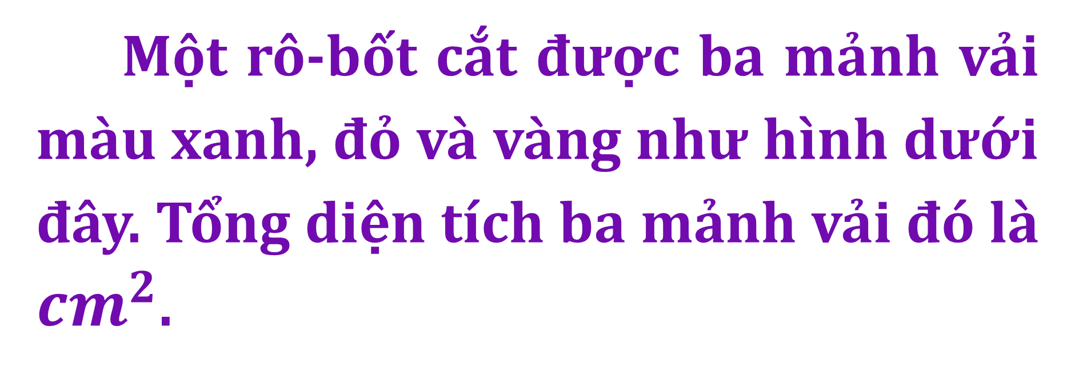
Tìm số thập phân thích hợp
Một rô-bốt cắt được ba mảnh vải màu xanh, đỏ và vàng như hình dưới đây. Tổng diện tích ba mảnh vải đó là ${cm}^{2}$.

Slide 24

Diện tích phần vải hình thang là:
(4 + 6) × 3,5 : 2 = 17,5 (${dm}^{2}$).
Bán kính nửa hình tròn cắt đi là:
3: 2 = 1,5 (dm).
Diện tích nửa hình tròn cắt đi là:
3,14 × 1,5 × 1,5 : 2 = 3,5325 (${dm}^{2}$).
Diện tích 2 mảnh vải màu xanh và màu đỏ là:
(17,5 – 3,5325) × 2 = 27,935 (${dm}^{2}$).
Diện tích mảnh vải màu vàng là:
1 × 1 : 2 = 0,5 (${dm}^{2}$).
Tổng diện tích 3 mảnh vải đó là:
27,935 + 0,5 = 28,435 (${dm}^{2}$) = 2843,5 (${cm}^{2}$).

Slide 25



Slide 26


